Slide 1
Презентация проекта
«Лекарственные растения»
Подготовила воспитатель высшей категории Цепова Н.А.

Slide 2
Актуальность
Проблема экологического образования – одна из самых актуальных на сегодняшний день. Бережное отношение к природе, осознание важности ее охраны и восстановления, формирование экологически целесообразного поведения в природе необходимо воспитывать с ранних лет. Именно с дошкольного возраста закладывается позитивное отношение к природе. Дети испытывают потребность в общении с природой. Они учатся любить природу, наблюдать, сопереживать, понимать, что наша Земля не сможет существовать без растений , так как они не только помогают нам дышать, но и лечат от болезней. Поэтому вместе с воспитанниками и их родителями был разработан экологический проект «Лекарственные растения » .

Slide 3
Цель
создать условия для расширения и уточнения знаний лекарственных растений;
изучить свойства некоторых лекарственных растений;
определить их пользу для человека ;
сформировать знания о способах их применения.

Slide 4
Задачи
формировать знания детей о лекарственных дикорастущих растениях , их строении, внешнем вид, ценности для здоровья
Развивать речь : обогащать словарь, побуждать задавать вопросы, составлять рассказы-описания, развивать игровое творчество, смекалку, навыки поведения в экстремальных ситуациях.
Воспитывать у детей любознательность , бережное отношение к растениям .

Slide 5
Планируемый результат
Дети должны знать :
Виды лекарственных растений и применения;
Стихотворения о лекарственных растениях ;
Значение лекарственных растений в жизни человека .
Дети должны уметь :
Отличать лекарственные растения от других видов ;
Соблюдать правила поведения в природе;
Проявлять любознательность, стремление узнавать как можно больше о целебном мире растений ;

Slide 6
I этап (подготовительный )
Подбор литературы : методической, детской;
Подбор стихотворений, загадок, пословиц по теме проекта ;
Подбор демонстрационного материала;
Определение тематики бесед с детьми ;
Разработка конспектов занятий;
Подбор дидактических, сюжетно - ролевых игр;
Работа с родителями по взаимодействию в рамках проекта .

Slide 7
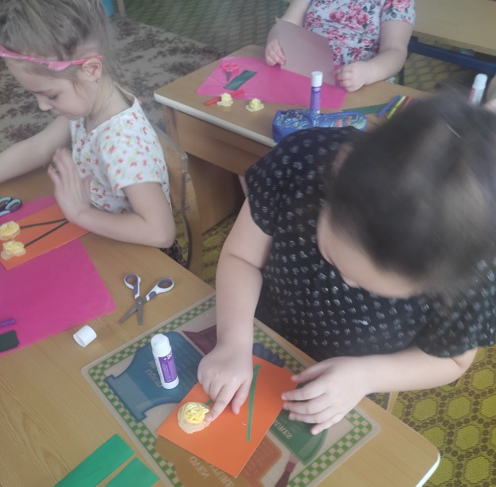
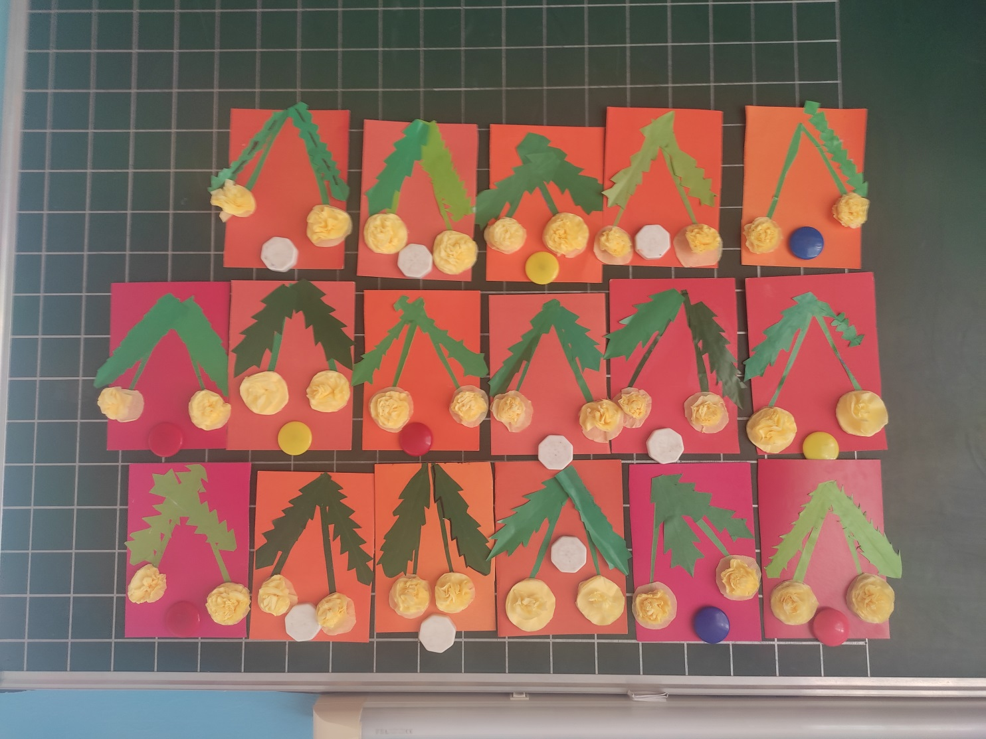
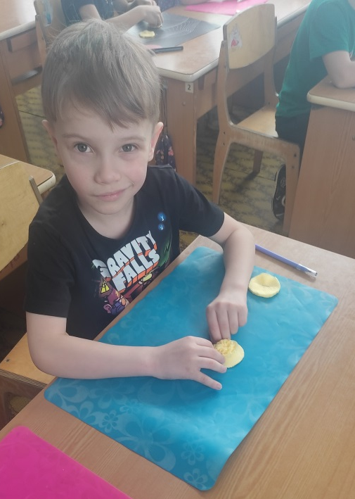
II этап (основной )
Проведение занятий
Аппликация «Одуванчик»

Slide 8
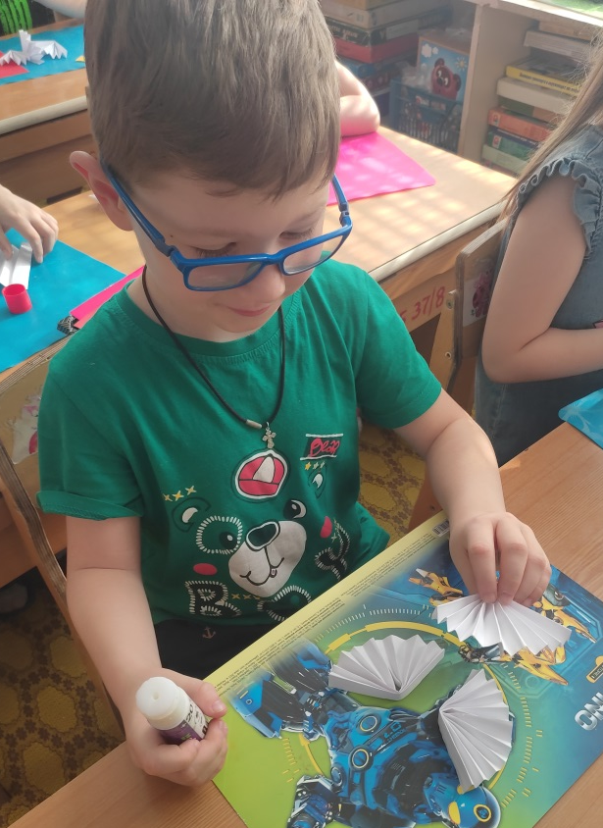
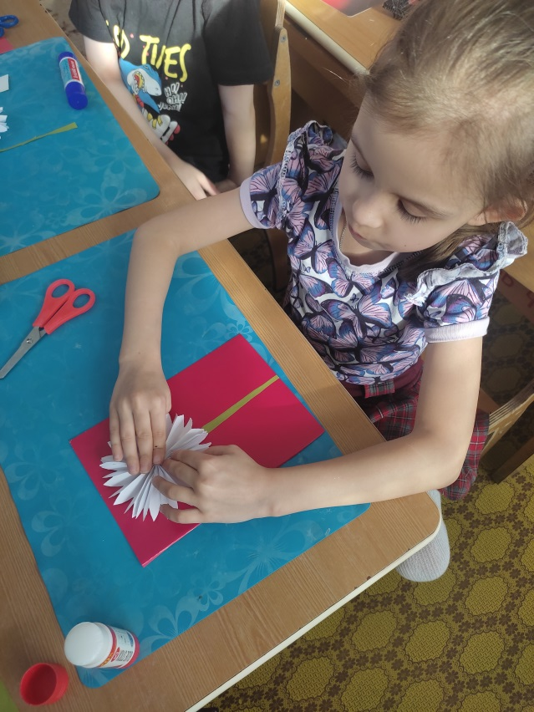
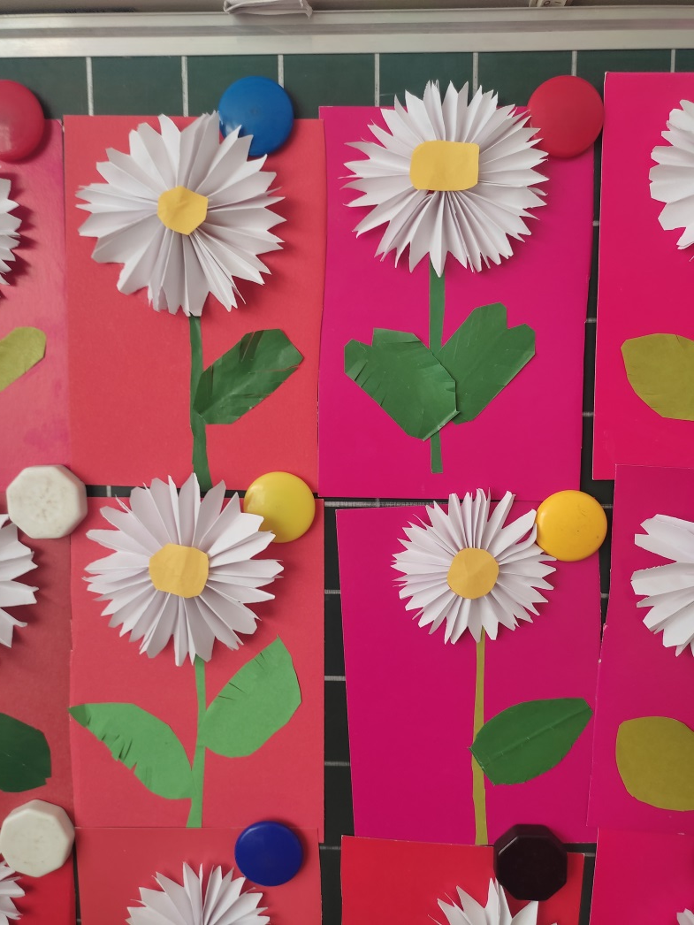
II этап (основной )
Проведение занятий
Конструирование «Ромашка»

Slide 9
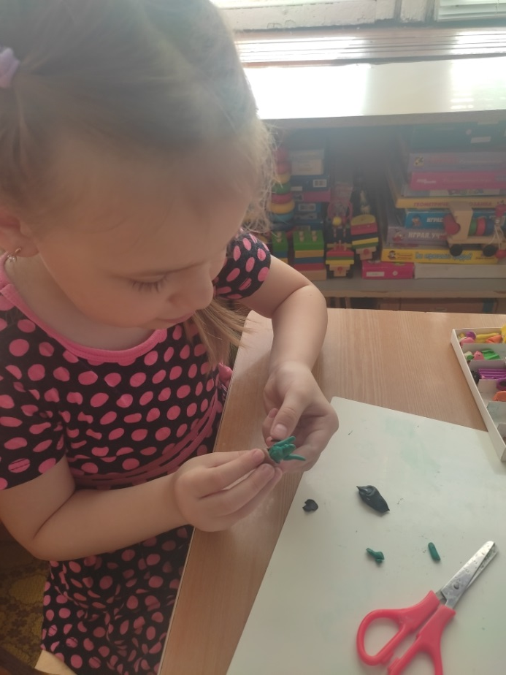
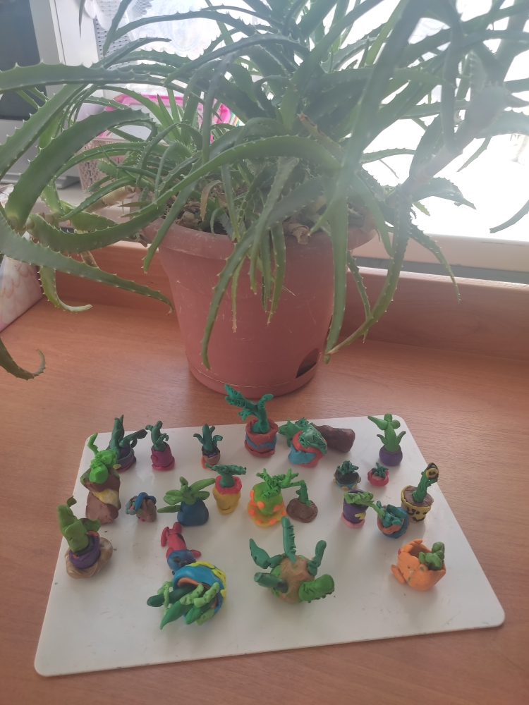
II этап (основной )
Проведение занятий
Лепка
«Алоэ»

Slide 10
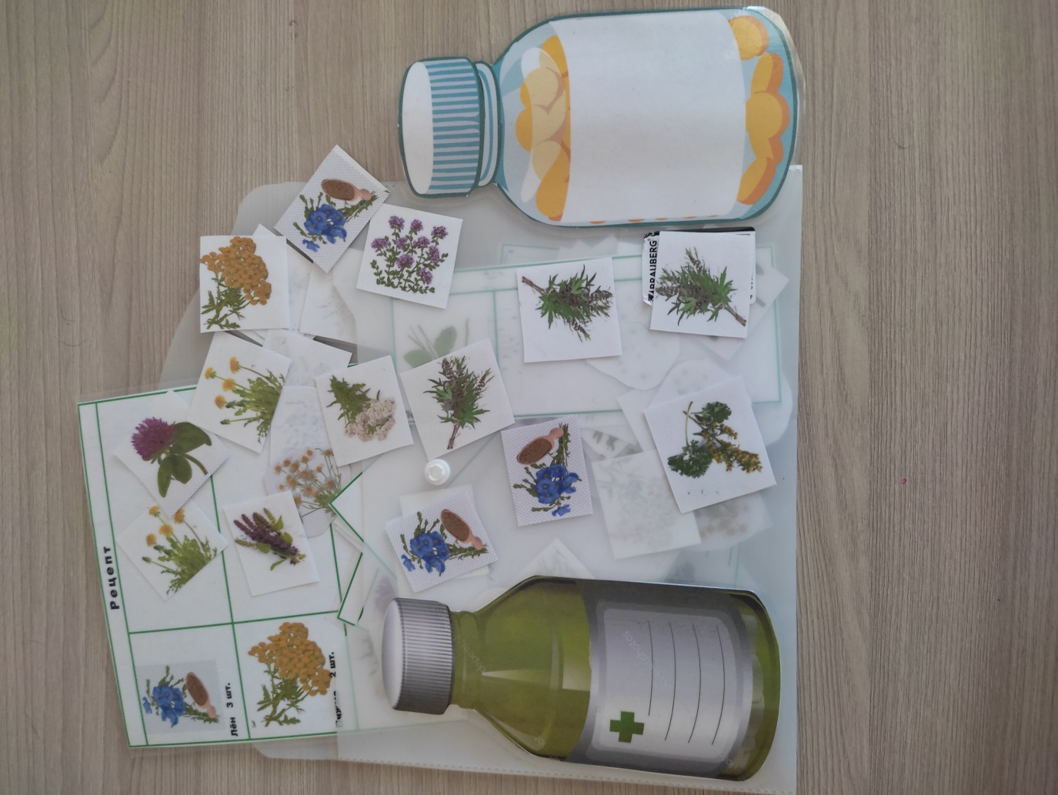
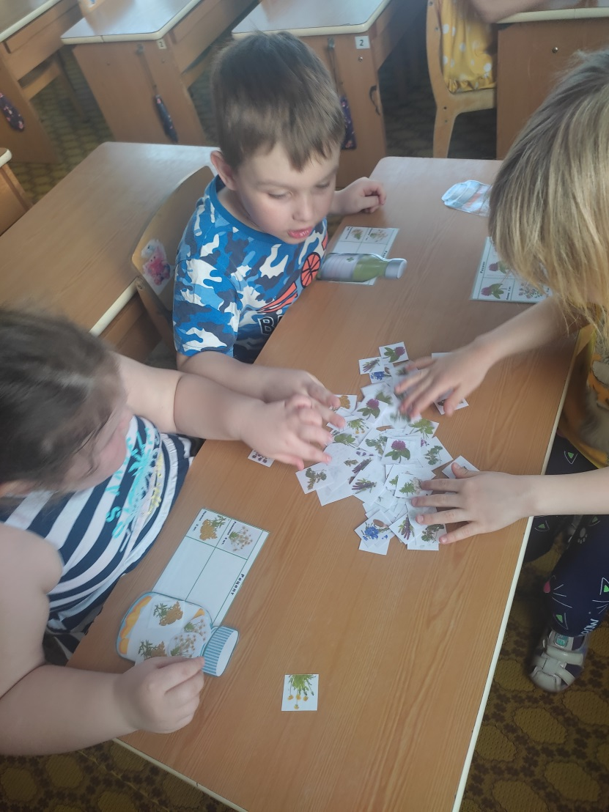
II этап (основной )
Сюжетно-ролевая игра «Зелёная аптека»

Slide 11
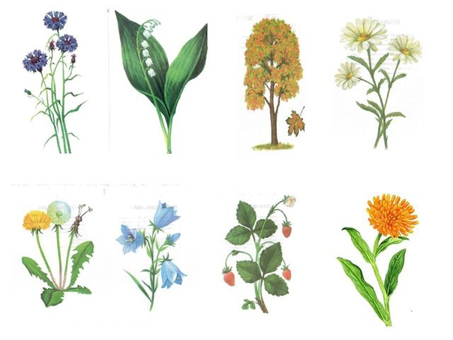
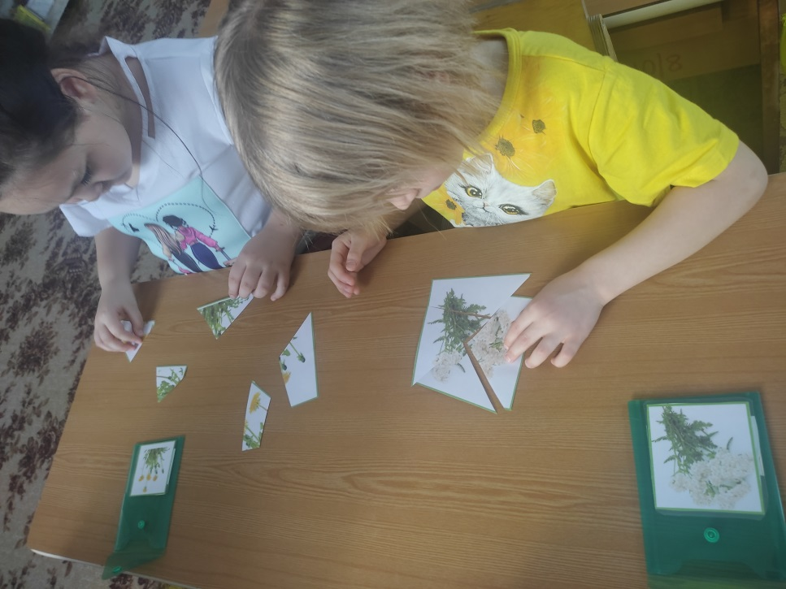

II этап (основной )
Дидактические и настольно-печатные игры
Пазлы
Четвёртый лишний

Slide 12
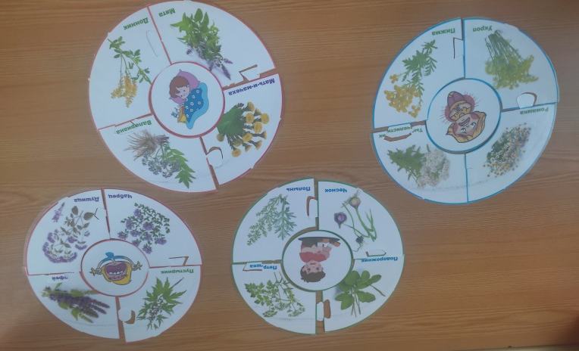
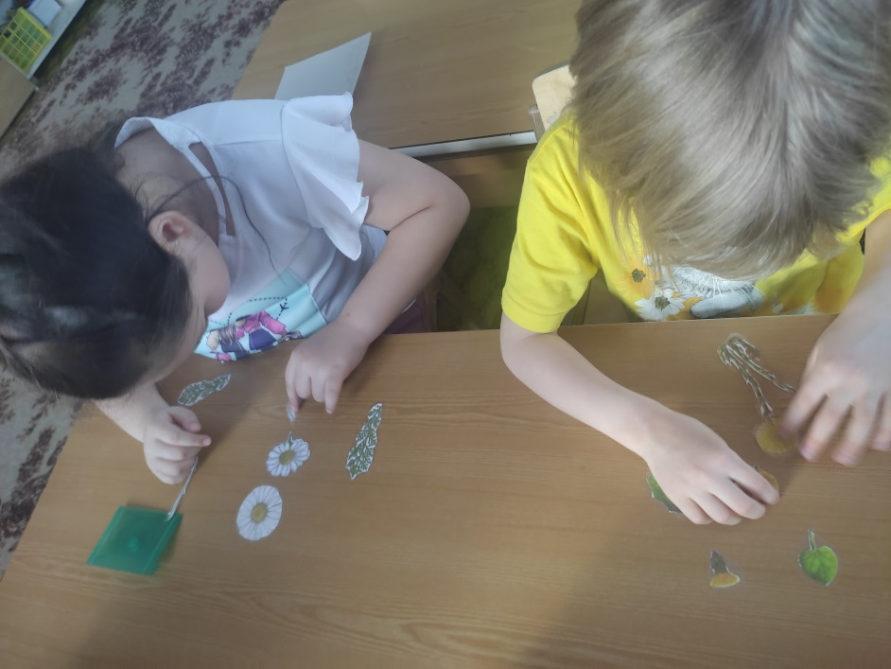
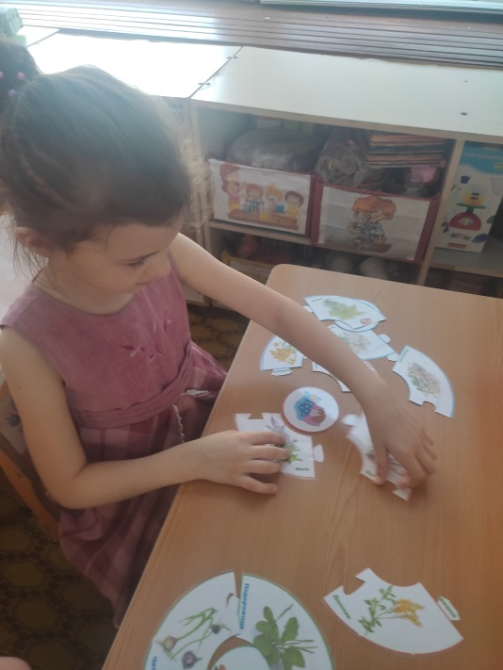
II этап (основной )
Дидактические и настольно-печатные игры
Собери растение
Что чем лечат

Slide 13
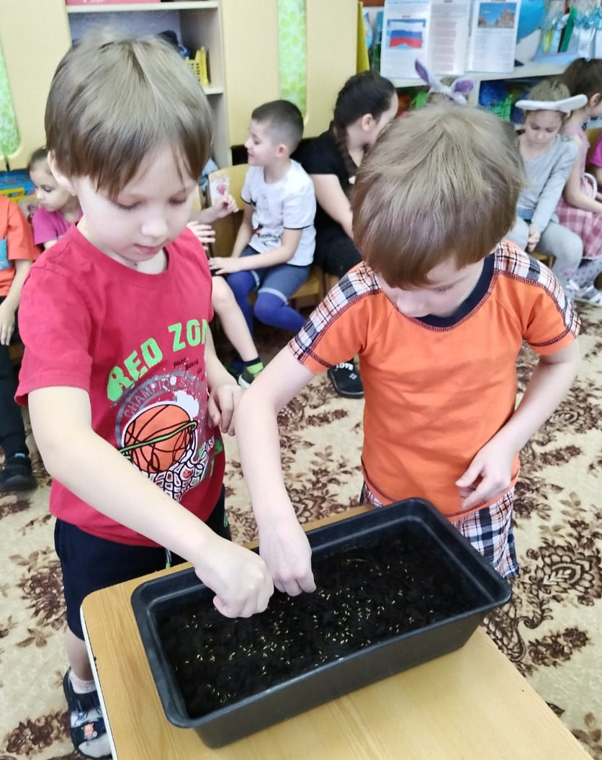
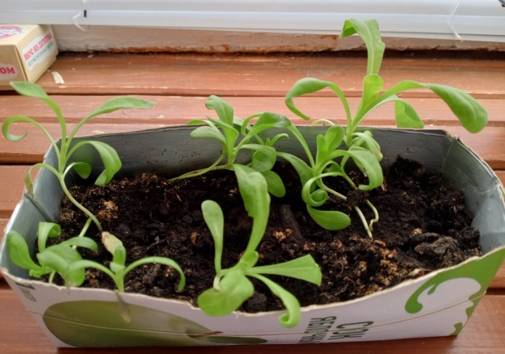
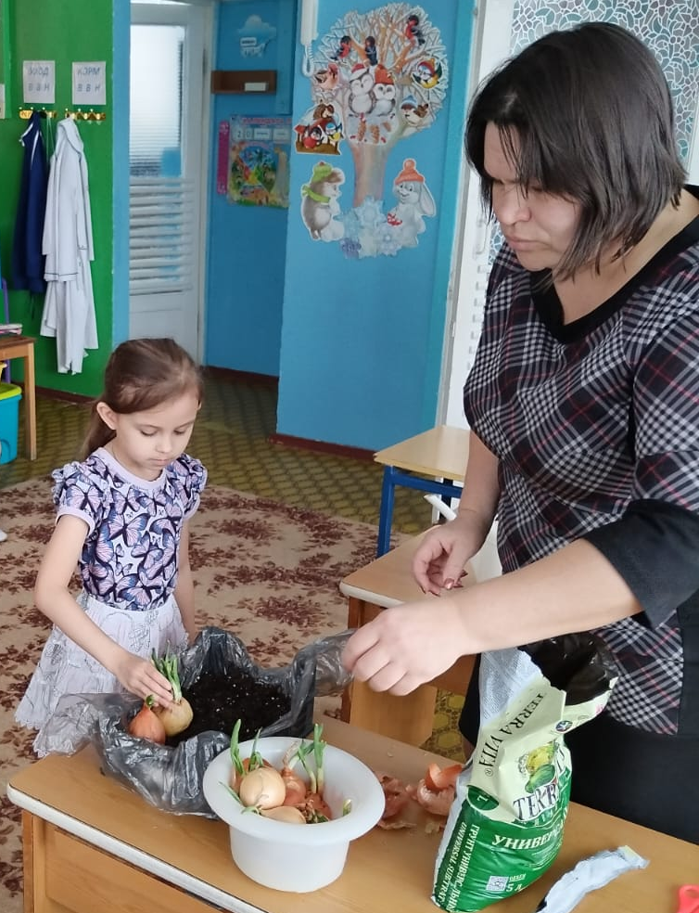
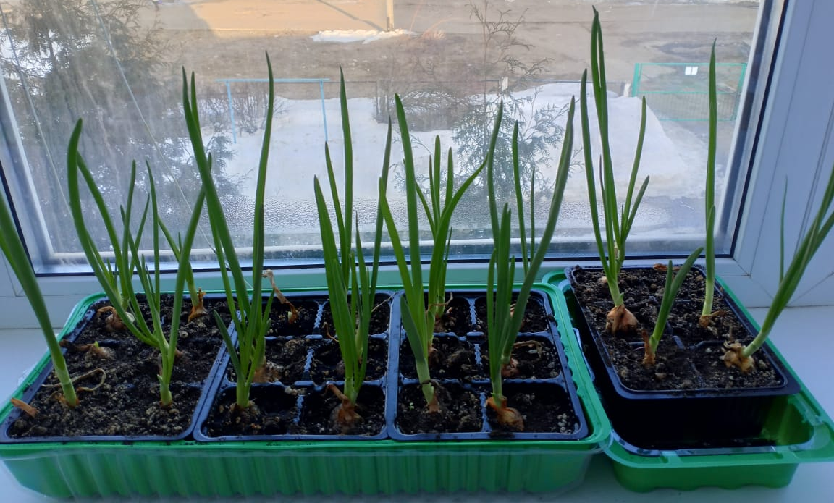
II этап (основной )
Посадка лекарственных растений
Посадка календулы
Посадка зелёного лука.

Slide 14
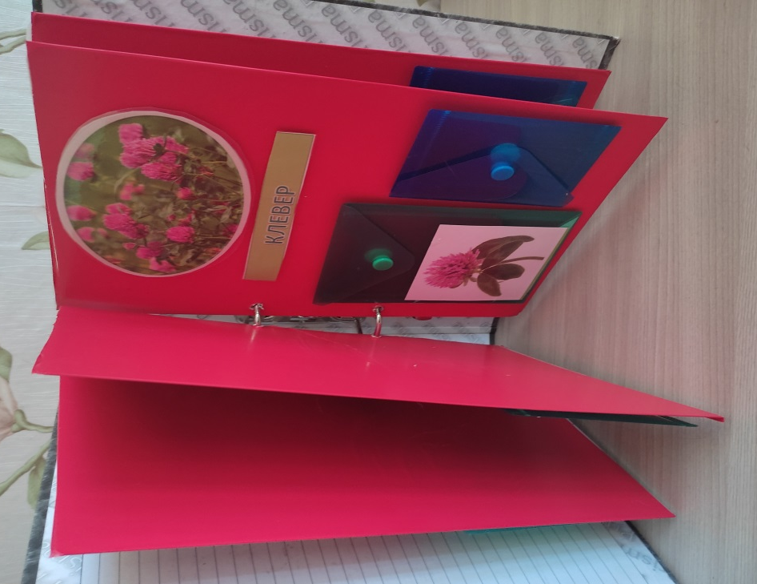
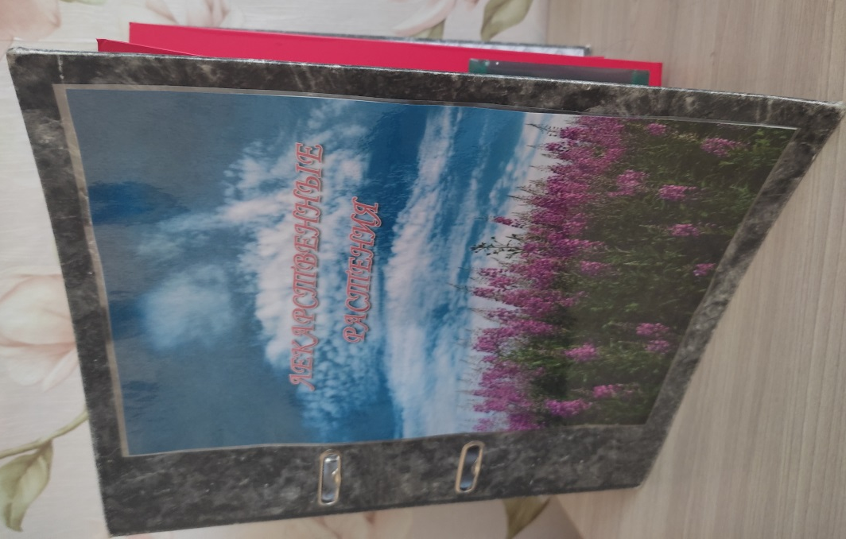
II этап (основной )
Альбом «Лекарственные растения»

Slide 15
III этап (заключительный )
Итоги проекта :
В ходе реализации проекта детям давались необходимые знания о пользе и значении лекарственных растений для человека . При этом у детей развивалось более осознанное и бережное отношение к миру живой природы, дети научились прогнозировать последствия совершаемых ими поступков.
В ходе реализации проекта заинтересовали родителей в осознании необходимости работы по экологическому воспитанию в семье.
В ходе работы над проектом достигнуто :
был обогащён опыт детей в уходе за растениями.
пополнился словарный запас детей .
развили воображение, мышление, любознательность, умение сравнивать и анализировать.

Slide 16
III этап (заключительный )
ВЫВОД
Вот так постепенно в процессе работы удалось воспитать у детей доброту , экологически грамотное поведение , отзывчивость. Был собран материал о лекарственных растениях. Родителями совместно с детьми была оформлена книга по лекарственным растениям .
Я считаю, что такой проект необходим детям старшего дошкольного возраста , так как дети становятся более самостоятельные, а значит, более осознанно относятся к окружающему миру

Slide 17
Спасибо за внимание
До новых встреч

